Slide 1
Medición y transformaciones isométricas (traslación)
Colegio República Argentina
O’Carrol # 850- Fono 72- 2230332
Rancagua
Cuartos Básicos
Semana 31 y 32
Programa de Integración escolar

Slide 2
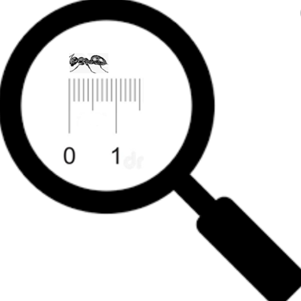
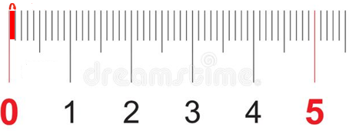
El milímetro
Recordemos
El milímetro es una unidad de longitud.
1 milímetro (mm) es una milésima de un metro.
El milímetro se utiliza para medir objetos o distancias relativamente pequeñas.
1 mm

Slide 3
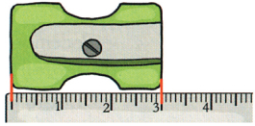
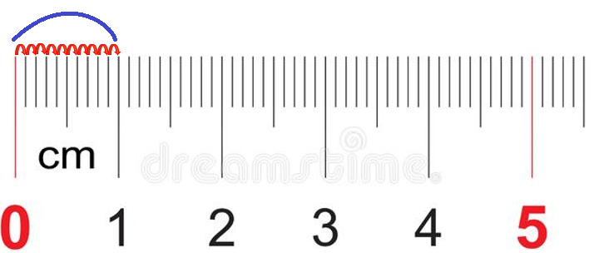
El centímetro
Recordemos
El centímetro es una unidad de longitud.
1 centímetro es una centésima parte de un metro.
El centímetro permite expresar la distancia que existe entre dos puntos.
1 centímetro es equivalente a 10 milímetros.
1 cm

Slide 4
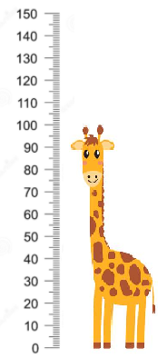
El metro
Recordemos
El metro es una unidad de longitud.
El metro es empleado para medir el largo, ancho, y la altura de las cosas.
1 metro es 100 veces 1 centímetro.
1 metro es 1000 veces 1 milímetro.
1 m

Slide 5
Actividad : Observa las imágenes y pincha la alternativa correspondiente a la unidad de medida más adecuada para expresar la longitud de los objetos.
Milímetros
Centímetros
Metros
Metros
Centímetros
Milímetros
Metros
Metros

Slide 6
Transformaciones isométricas
Son movimientos que pueden realizarse con una figura geométrica, a la cual se le mantiene su forma y tamaño y sólo se cambia la posición (orientación y sentido de ésta).

Slide 7
En esta clase veremos la traslación
La traslación es una transformación isométrica donde se realiza un cambio de posición de una figura en un plano. Es un cambio de lugar, determinado por una flecha más conocida como vector.
Ejemplo:

Slide 8
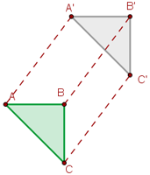
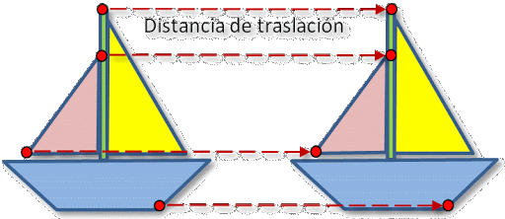
Más ejemplos de traslación:

Slide 9
¡Traslademos las frutas!

